Slide 1


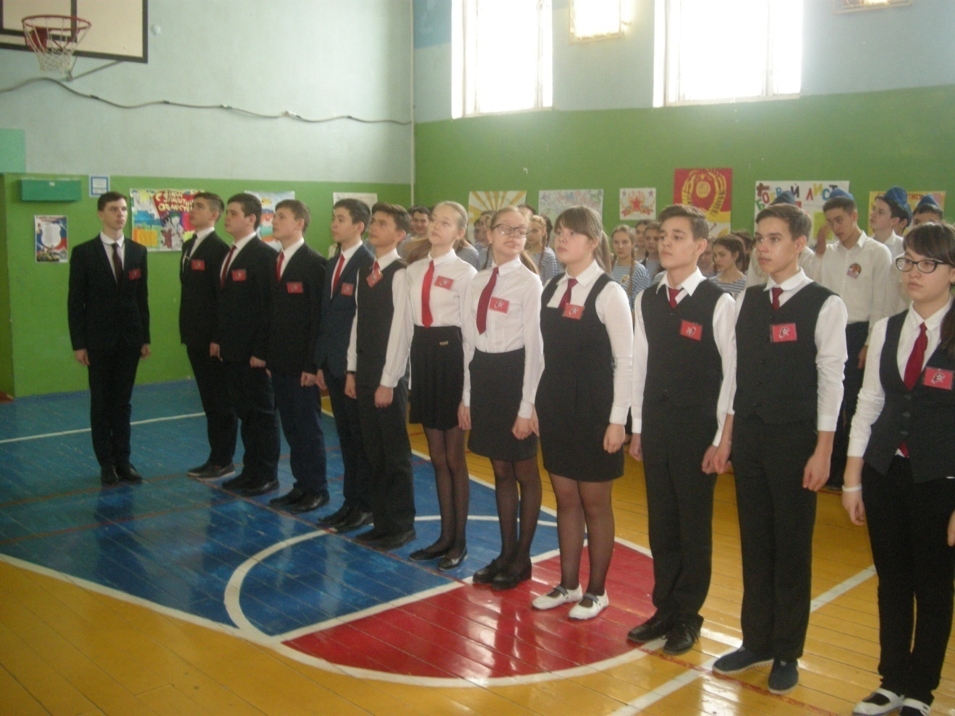

Если не ты , то кто?!
ОТРЯД
ЮНАРМЕЙЦЕВ
НАШ ДИВИЗ: СМОТРИ В БУДУЩЕЕ – ЖИВИ НАСТОЯЩИМ.

Slide 2

стр
ЦЕЛИ И ЗАДАЧИ
С 2017 года в МБОУ
«Лицей-интернат (школа для одаренных детей) г.Буинска РТ»
создан отряд Юнармейцев среди несовершеннолетних.
В 2016-2017 учебном году отряд состоит
из обучающихся 8 класса.
Цель отряда :
Содействие формированию нравственной, патриотически настроенной, творчески активной личности, ведущий здоровый образ жизни, участвующей в конкретных делах на благо ОТЕЧЕСТВА.
Задачи:
Формирование у подростков системы ценностей, ориентированной на ведение образа жизни, соответствующего нормам общества;
Содействие развитию добровольного участия несовершеннолетних в деятельности учебного заведения и района, республики.
Развитие патриотического, гражданского и нравственного воспитания подростков.

Slide 3

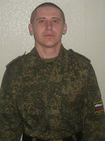
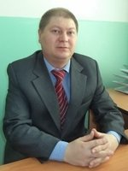
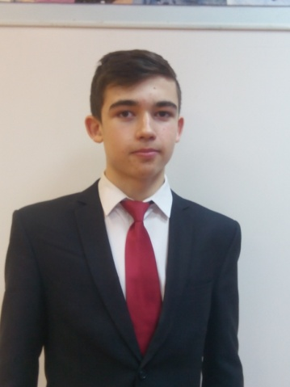
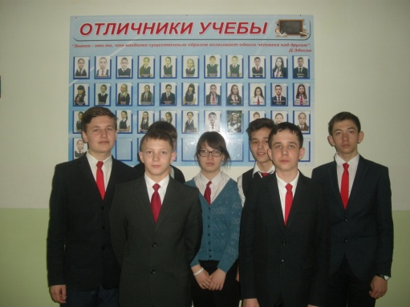
СТРУКТУРА ОТРЯДА
Директор МБОУ «Лицей-интернат (школа для одаренных детей) Г.БУИНСКА РТ»
И.И.АБЗАЛОВ
Руководитель отряда
Педагог-организатор ОБЖ
Рахматуллин Р.М.
Командир
Отряд

Slide 4
РУКОВОДИТЕЛЬ ОТРЯДА
Педагог-организатор ОБЖ и
учитель физической культуры первой квалификационной категории
Руководитель отряда с 2017 года
Чтобы улучшить нашу жизнь, мы должны улучшить себя. Прежде всего, наши мысли и желания должны стать другими.
Чарльз Энел

Slide 5

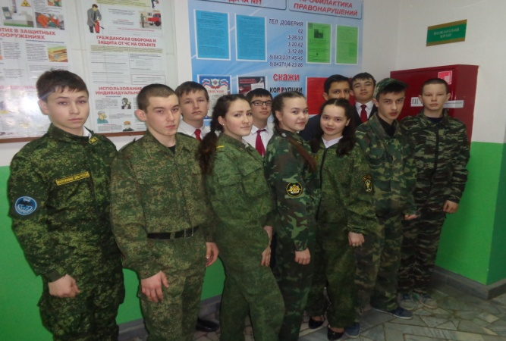
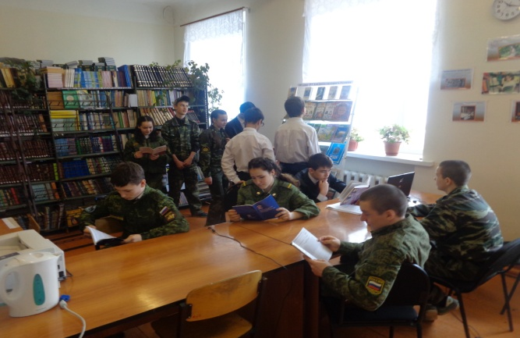
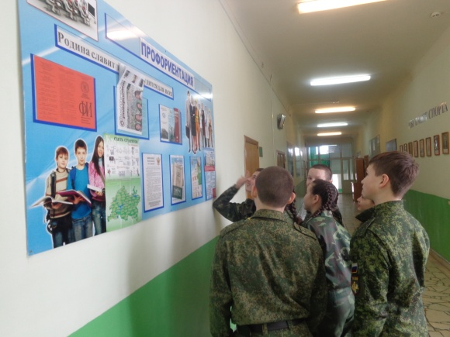
ЭТАПЫ РАЗВИТИЯ ОТРЯДА
I. г ФОРМИРОВАНИЕ
Организация и планирование работы на уровне учебного заведения.
Эпизодическое участие в районных конкурсах и соревнованиях.
II. г СТАНОВЛЕНИЕ
Организация и планирование работы на уровне учебного заведения и района
Участие в районных и республиканских соревнованиях.
III. г функционирование
Самостоятельное планирование
Самостоятельная организация
работы отряда.
Юнармейцы – самостоятельная структура в органах самоуправления учебного заведения.

Slide 6

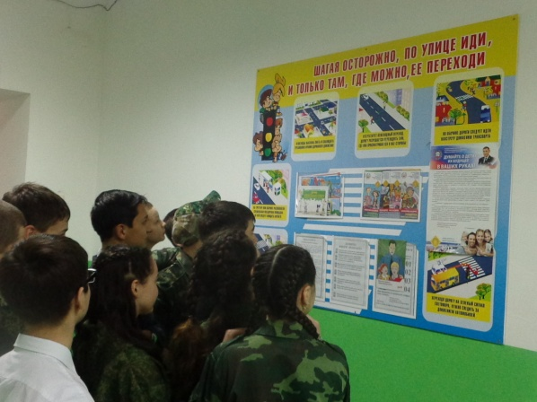
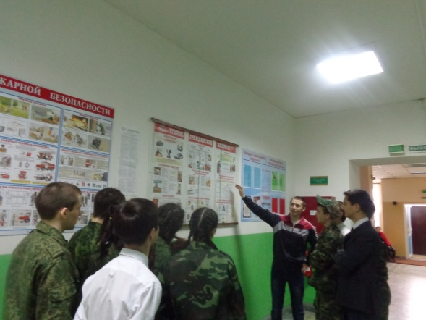
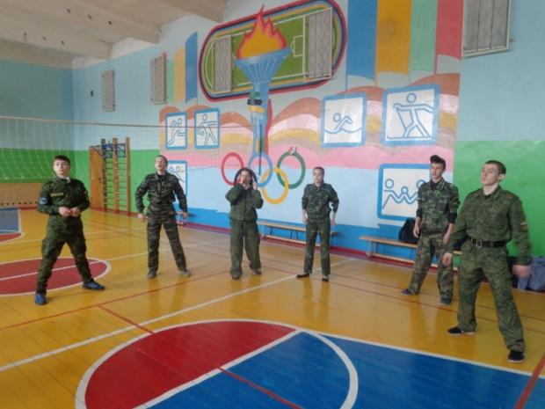
НАПРАВЛЕНИЯ ДЕЯТЕЛЬНОСТИ
Военно - патриотическое.
Историко краеведческое (районный краеведческий музей)
3. Оборонно –спортивное (военный комиссариат).
4. Нравственное (участие в различных значимых мероприятиях района и республики, саморазвитие)
5. Информационно просветительская деятельность.

Slide 7

ВЗАИМОДЕЙСТВИЕ
Органы внутренних дел
СОВЕТ КОМАНДИРОВ
СОВЕТ
ШКОЛЫ
ОТРЯД ЮНАРМИЯ
Родительский комитет
ОРГАНЫ САМОУПРАВЛЕНИЯ
ПРЕЗИДЕНТ
МИНИСТР
ПО ОБРАЗОВАНИЮ
МИНИСТР КУЛЬТУРЫ
МИНИСТР СПОРТА
ПРЕССЦЕНТР
МИНИСТР ПО ПРАВАМ УЧАЩИХСЯ
ОППН
ЮИД
Юные пожарные
Социальная защита

Slide 8

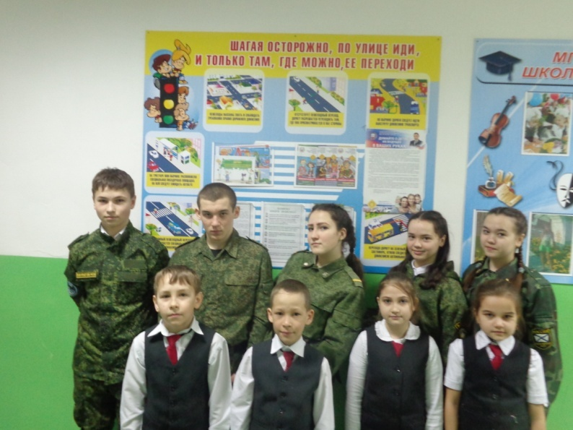
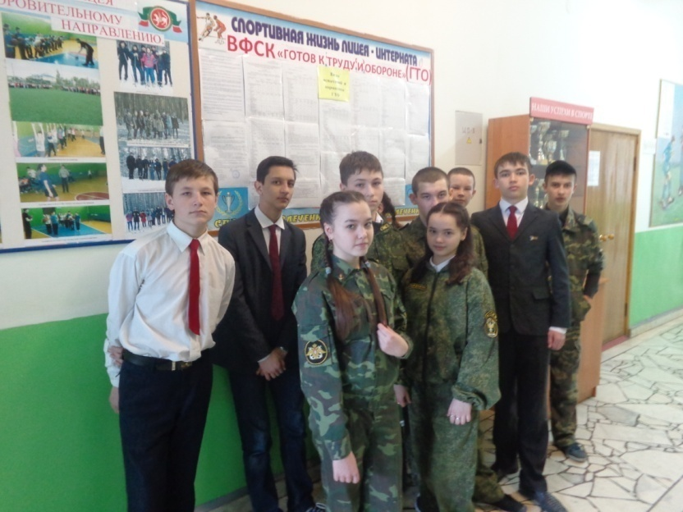
СОДЕРЖАНИЕ ВЗАИМОДЕЙСТВИЯ
Рейды по школе;
Участие в проведении школьных мероприятий.
Участие в рейдах по поддержанию порядка совместно с администрацией школы;
Работа отряда как части самоуправления в учебном заведении.

Slide 9
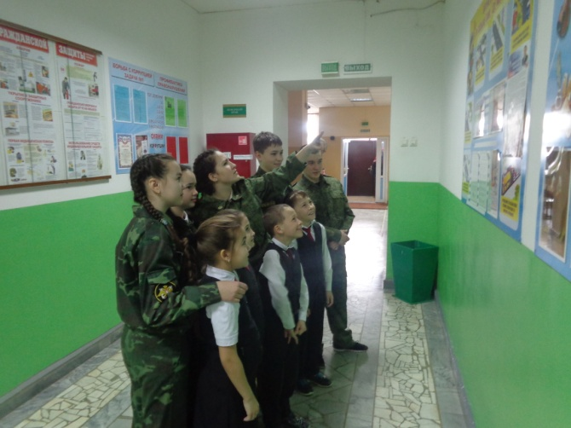
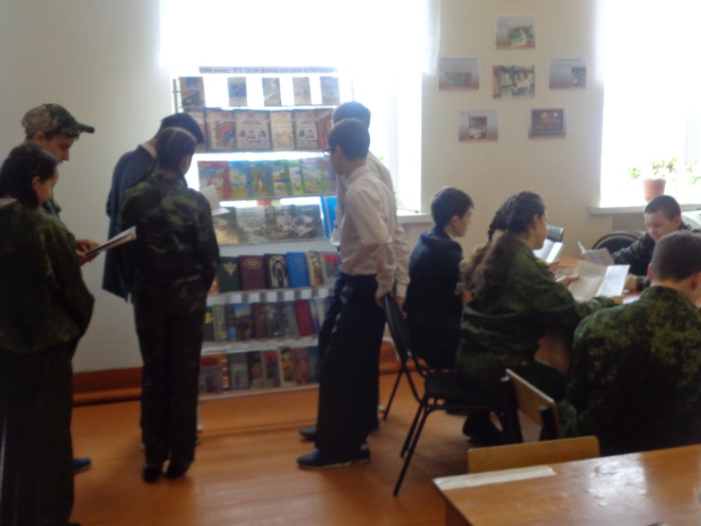
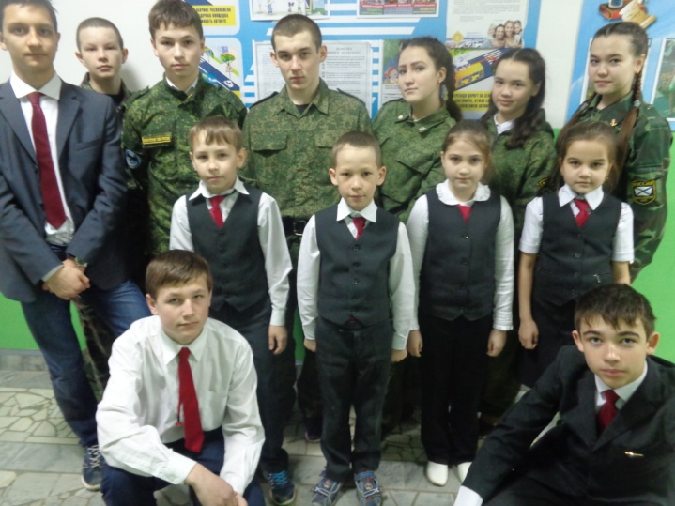
ОБЩЕНИЕ С МЛАДШИМИ ШКОЛЬНИКАМИ
Отряд проводит беседы со школьниками младших классов с целью воспитания у них патриотизма, обучающие занятия по военно-прикладным видам спорта.

Slide 10

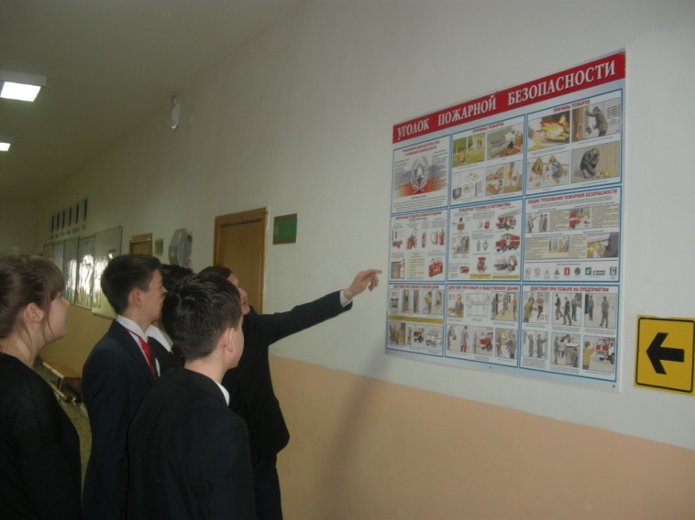
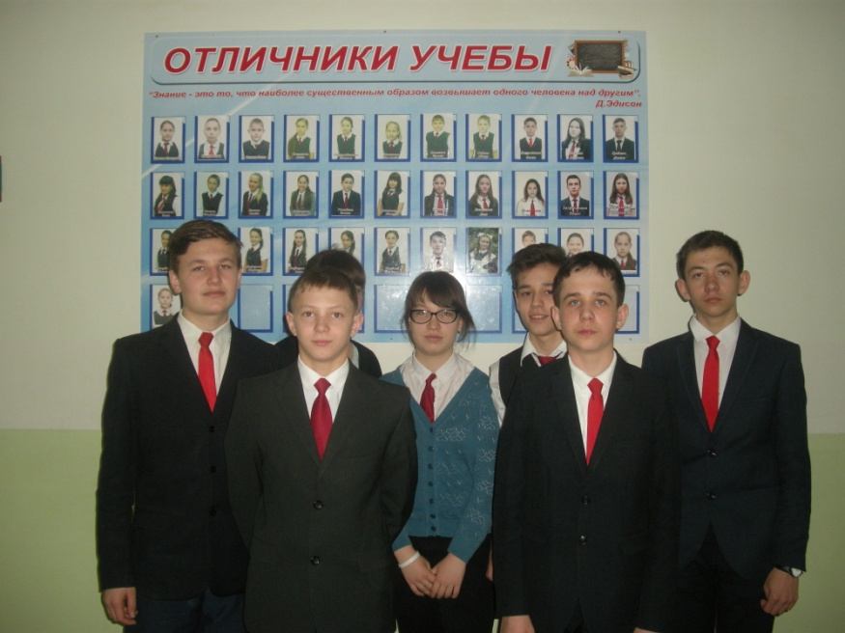
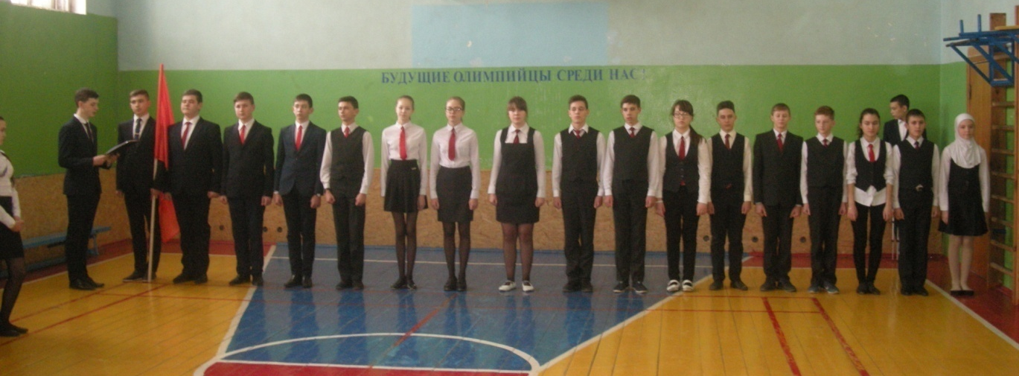
Торжественный прием учащихся 8 класса в ряды ЮНАРМЕЙЦЕВ.

